Slide 1
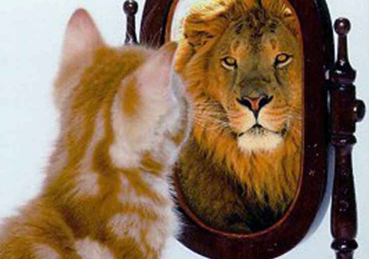

Psicologia dei processi cognitivi 1
Percezione 042PS-2
Lezione 18
22/05/2019
Parametri del colore e sistema colorimetrico
Teoria dei sistemi antagonisti
Anomalie nella visione dei colori
Contrasto simultaneo di colore
Effetto sulla saturazione e sulla tinta
Teoria attuale del colore
Immagine consecutiva e percezione della grandezza
Indeterminazione geometrica
Grandezza retinica e Legge di Emmert
Indizi 3D di profondità
Informazione oculare vs. ottica, statica vs. dinamica
parallasse di movimento, flusso ottico e compensazione mediante integrazione dell’ informazione derivante dal movimento del corpo
prof. Carlo Fantoni
STP
2018-2019

Slide 2
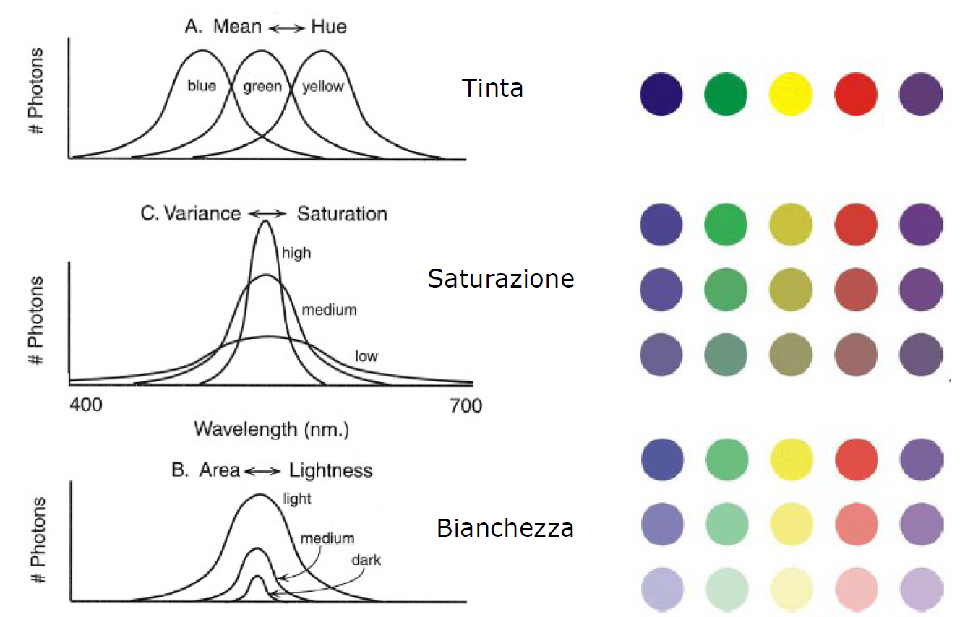
parametri del colore

Slide 3
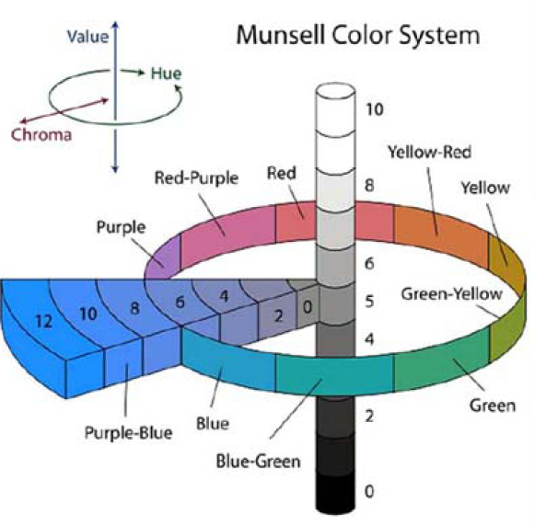
sistema colorimetrico Munsell
Notes:
Saturazione in Z, Bianchezza in Y e Tonalità in circolo

Slide 4
sensibilità fotopica vs. scotopica
In un occhio adattato al buio il fiore blu appare più chiaro del rosso
Purkinje shift (1825)
Notes:
The cone and rod spectral sensitivity curves in Figure 2.19 show that the rods are more sensitive to short-wavelength light than are the cones, with the rods being most sensitive to light of 500 nm and the cones being most sensitive to light of 560 nm. This difference in the sensitivity of cones and rods to different wavelengths means that as vision shifts from the cones to the rods during dark adaptation, we become relatively more sensitive to short-wavelength light—that is, light nearer the blue and green end of the spectrum. You may have noticed an effect of this shift to shortwavelength sensitivity if you have observed how green foliage seems to stand out more near dusk. A shift from cone vision to rod vision occurs at dusk because your eye begins dark adapting in low light levels, so the rods begin to influence vision. This enhanced perception of short wavelengths during dark adaptation is called the Purkinje (Pur-kin'-jee) shift after Johann Purkinje, who described this effect in 1825. You can experience this shift in color sensitivity during dark adaptation by closing one eye for 5 to 10 minutes so it dark adapts, then switching back and forth between your eyes and noticing how the blue flower in Figure 2.20 is brighter compared to the red flower in your dark-adapted eye

Slide 5
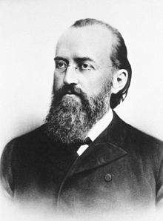
… ulteriore elaborazione del colore
toeria dei sistemi antagonisti
Persone che cieche al rosso lo sono anche al verde
Quelle cieche al blu lo sono al giallo
I messaggi provenienti dai coni vengono organizzati e rielaborati ad un livello superiore da sistemi antagonisti
Cellule che aumentano la propria attività in presenza di certe lunghezze d’onda (rosso vs. blu) e la diminuiscono in presenza di altre (verde vs. giallo rispettivamente)
Ewald Hering (1892)
Notes:
Questo descritto da Helmoltz costituisce il primo stadio di elaborazione dei colori che descrive cosa arriva al cervello ossia una tripletta di segnali il cui rapporto specifica un determinato colore, con una luce che provochi una uguale risposta nei tre sistemi di coni apparirà bianca mentre una buccia di limone che apparirà tale dato che attiverà di più i coni sensibili alle lunghezza d’onda corte riflettendo lunghezze d’onda medie e lunghe. Successivamente tuttavia i segnali vengono riorganizzati in maniera più strutturata e analizzati nel corpo genicolato da quelli che secondo la teoria oggi nota come teora dei colori opponenti da cellule con campi recettivi antagonisti a coppie di colori rosso-verde o giallo-blu (hearing includeva anche il bianco-nero).
Questo spiega ad esempio perché rosso è vissuto come più vivido su campo verde e blu su campo giallo e perché rosso su blu tendono ad essere vissuti come colori isoluminanti quindi difficilmente sovrapponibili, ma anche i colori che tendiamo a percepire nell’immagine consecutiva negativa. Guardando un target rosso affatico cellule sensibili al rosso ma che inibiscono il senso del verde, quindi riducendo la loro attività e spostando lo sguardo su stimolo neutro adesso tenderò a vedere lo stimolo come verde. Lo stesso accade per il blu che da luogo al giallo

Slide 6
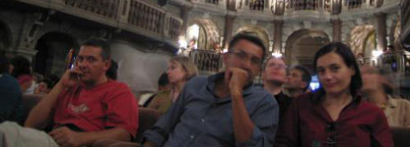
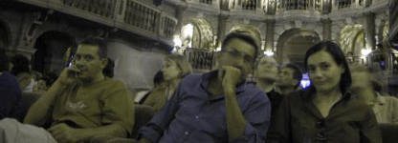
daltonismo
dicromatopsia
Compromissione del sistema antagonistico rosso-verde
Protanopia se a carico dei coni R
Deuteranopia se a carico dei coni V
In ogni caso rosso e verde indistinguibili
Il mondo appare giallognolo
Notes:
il daltonismo ha base genetica, i geni responsabili sono localizzati sul cromosoma sessuale x [nei maschi è cento volte più frequente che nelle femmine].
il nome daltonismo deriva da John Dalton, chimico inglese che alla fine del XVIII secolo ne lasciò un resoconto scritto. Si era convinto che l’umor vitreo dei suoi occhi fosse del colore sbagliato che gli facesse vedere il mondo attraverso un filtro blu

Slide 7
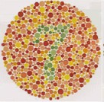
strumenti per la diagnosi
il daltonico afferma che l’erba è verde e la mela rossa perché gli è stato insegnato o perché si basa su indizi come la chiarezza.
si usano quindi numeri formati da punti di uguale chiarezza e tinta diversa per la diagnosi
Il protanope non vede il 7

Slide 8
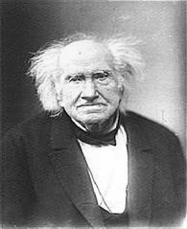
contrasto simultaneo di colore
Chevreul: chimico francese[1839]. Studiò: sapone, margarina,candele, lana, urina, paranormale etc.
Direttore del reparto tinture di una fabbrica parigina studiò il rompicapo delle variazioni di colori identici. I clienti reclamavano perché il nero delle stoffe appariva
verdastro su sfondo porpora e giallastro su sfondo azzurro. Si accorse che questo effetto non era dovuto alla qualità del
colorante ma a come si vedono i colori
Notes:
Il contrasto simultaneor di colore avviene quando il colore che fa da sfondo influenza il colore dell’oggetto figura. L’effetto avviene però solo in alcuni casi ossia quando il colore è circondato dai suoi colori opponenti coerentemente con quanto atteso dalla teoria di Hering.
Chevreul: chimico francese[1839]. Studiò: sapone, margarina,candele, lana, urina, paranormale etc.
Direttore del reparto tinture di una fabbrica parigina studiò il rompicapo delle variazioni di colori identici. I clienti reclamavano perché il nero delle stoffe appariva verdastro su sfondo porpora e giallastro su sfondo azzurro. Si accorse che questo effetto non era dovuto alla qualità del
colorante ma a come si vedono i colori

Slide 9
saturazione del colore magnificata se su sfondi di colore opponente
Notes:
A green circle will seem greener if the green circle is surrounded by a red background, and a red circle will seem redder if it is surrounded by a green background.
Similarly, a blue circle will seem bluer if it is surrounded by a yellow background, and a yellow circle will appear more yellow if it is surrounded by a blue background

Slide 10
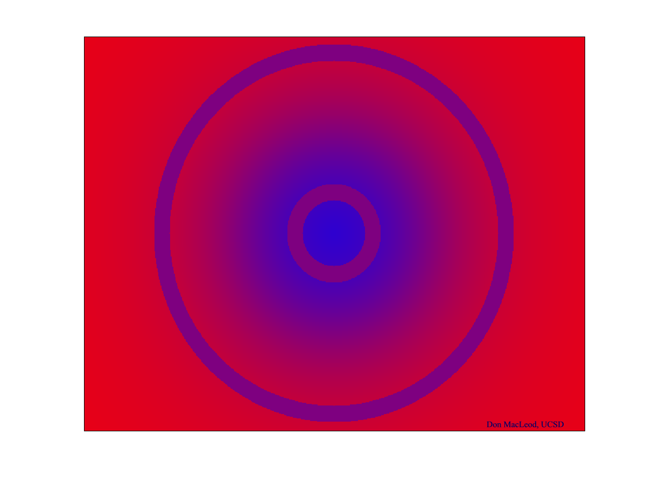
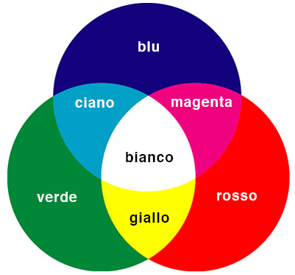
contrasto anche sulle tinte
ancora i colori acquistano una componente cromatica complementare al colore adiacente
2 anelli magenta miscela blu + rosso
anello piccolo su sfondo blu → vira verso il rosso
anello grande su sfondo rosso → vira verso il blu
Mac Leod

Slide 11
contrasto simultaneo nelle immagini consecutive negative

Slide 14
immagine consecutiva negativa del blu giallino (miscela verde – rosso)
Il centro si colora per contrasto simultaneo del colore complementare all’immagine consecutiva gialla e quindi di blu

Slide 20
per riassumere

Slide 21
quindi …. la toeria attuale
organizzazione center-sorround dei colori
Notes:
La prima Parte è la teoria di Helmoltz la seconda quella di Hering

Slide 22

grandezza dell’immagine consecutiva e percezione della grandezza
quando scompare il cerchio rosso guardate l’immagine consecutiva sulla lavagna per poi spostare lo sguardo sul foglio bianco sul tavolo

Slide 25
grandezza dell’immagine consecutiva e percezione della grandezza
l’immagine consecutiva era più grande sul banco o sulla lavagna?

Slide 26
perchè?
Immagine consecutiva sul muro
Immagine consecutiva sul banco
immagine retinica del cerchio

Slide 27
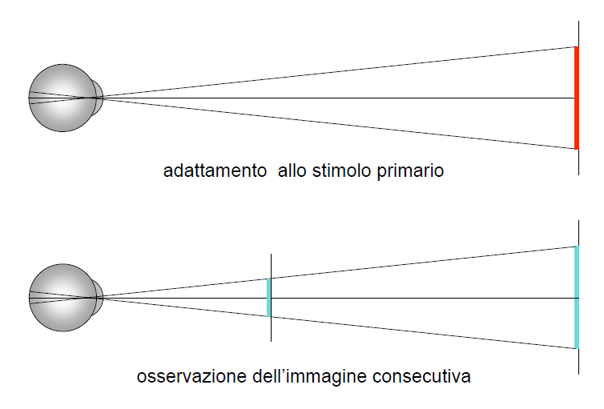
grandezza dell’immagine
legge di Emmert
angolo visivo costante
la grandezza percepita dipende dalla distanza
minore distanza= minore grandezza
proporzionalità diretta tra grandezza dell’immagine consecutiva e distanza di osservazione

Slide 28
immagine consecutiva negativa
dipende dall’adattamento sensoriale (dimostra che la sensibilità si modifica – quindi elettrodo dello psicofisico)
costituisce un errore sistematico (suggerisce principi di funzionamento, legge di Emmert)
è un difetto di registrazione (assente nella normale esplorazione visiva)
Notes:
Grazie all’adattamento è infatti possibile sondare i processi neurali usando procedure comportamentali

Slide 29
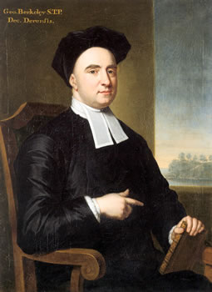
indeterminazione radiale
II. Tutti, credo, concordano che la distanza, di per sé e immediatamente, non può essere vista. Poiché la distanza, essendo una linea che punta in direzione dell’occhio, proietta solo un punto sul fondo dell’occhio. Punto che rimane invariabilmente lo stesso, indipendentemente dalla distanza maggiore o minore.
Saggio su una nuova teoria della visione (1709)
II. It is, I think, agreed by all that Distance of it self, and immediately cannot be seen. For Distance being a Line directed end-wise to the Eye, it projects only one Point in the Fund of the Eye. Which Point remains invariably the same, whether the Distance be longer or shorter.
An Essay Towards a New Theory of Vision (1709)
George Berkeley (1685-1753)
Notes:
29
La prova d’ingresso include una traduzione:
“In psychology we have often been warned against the stimulus error, i.e., against the danger of confusing our knowledge about the physical conditions of sensory experience with this experience as such. As I see it, another mistake, which I propose to call the experience error, is just as unfortunate. This error occurs when certain characteristics of sensory experience are inadvertently attributed to the mosaic of stimuli. Naturally, the mistake is most frequent in the case of very common sensory facts.” (Wolfgang Köhler, Gestalt Psychology, 1929)
“In psicologia siamo stati spesso messi in guardia contro l’errore dello stimolo, cioè contro il rischio di confondere la nostra conoscenza delle condizioni fisiche dell’esperienza sensoriale con questa esperienza in quanto tale. A mio parere è altrettanto pericoloso un altro errore, che propongo di chiamare errore dell’esperienza. L’errore si produce quando alcune caratteristiche dell’esperienza sensoriale sono inavvertitamente attribuite al mosaico degli stimoli. Naturalmente l’errore è più frequente per i fatti sensoriali molto comuni.”

Slide 30
indeterminazione geometrica
sono localmente indeterminati
la profondità egocentrica (depth) di un punto
l’inclinazione di un piano in relazione alla distanza
inverse projection problem
dalla proiezione retinica 2D al mondo 3D
Immagine retinica
Oggetti che creano la stessa immagine retinica
Notes:
Due forme di indeterminazione radiale
the perceptual system is not concerned with determining an object’s image on the retina. It starts with the image on the retina, and its job is to determine the object out there” that created the image. The task of determining the object responsible for a particular image on the retina is called the inverse projection problem, because it involves starting with the retinal image and extending rays out from the eye.

Slide 31
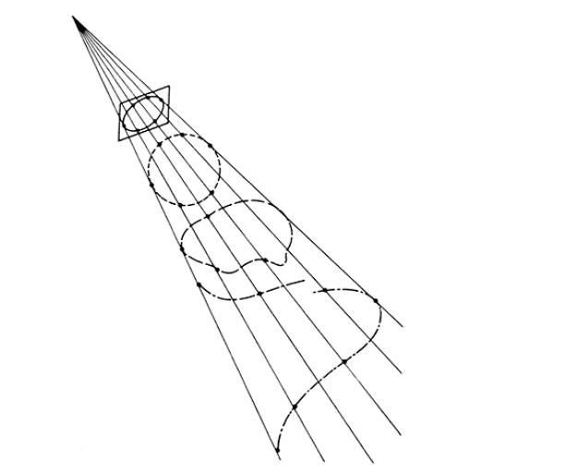
…. ma anche la forma
Ogni punto nell’immagine determina solo un raggio nello spazio, non un punto unico. In teoria una linea 2D può corrispondere ad un infinità di curve 3D
Notes:
The three-dimensional conformation of lines depicted in a line drawing is inherently ambiguous. All the space curves in this figure project into an ellipse in the image plane, but they are not all equally likely interpretations.
Since each point in an image determines only a ray in space and not a unique point, a two-dimensional line in the image could, in theory, correspond to a possible projection of an infinitude of three-dimensional space curves (see Fig. 2.2). Yet people are not aware of this massive ambiguity. When they are asked to provide a three-dimensional interpretation of an ellipse, the overwhelming response is a tilted circle, not some bizarrely twisting curve (or even a discontinuous one) that has the same image. What assumptions about the scene and the imaging process are invoked to constrain this unique interpretation?
The 3D dimensional world projects onto the curved surface at the back of the eye. Though curved, the surface is two dimensional. Since we do not have direct access to the third dimension of visual space the visual system has to utilise various sources of information in the projection of the 3D world onto both eyes to recover depth, distance and the 3D shape of objects.

Slide 32
indeterminazione nel mondo
anamorfismo
Thomas Macaulay
Notes:
è un effetto di illusione ottica per cui una immagine viene proiettata sul piano in modo distorto, rendendo il soggetto originale riconoscibile solamente guardando l'immagine da una posizione precisa

Slide 33
l’immagine consecutiva dimostra
l’ invarianza grandezza/distanza
indeterminazione: lo stesso angolo ottico (quello definito dal disco rosso inducente) può corrispondere un oggetto piccolo vicino o un oggetto grande lontano
la grandezza percepita non corrisponde alla sensazione (una copia punto a punto dell’immagine retinica): è direttamente proporzionale alla distanza specificata dagli indizi 3D a disposizione
computiamo la relazione fondamentale G_{p}= D X R (Gregory, 1966)

Slide 34
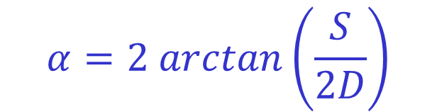
angolo visivo e grandezza retinica
$$α=2 arctan\left(\frac{S}{2D}\right)$$
Notes:
A 58 cm il rapporto tra grandezza retinica in gradi e cm è costante proporzionale 1 cm corrisponde a 1°
The “thumb” method of determining the visual angle of an object. When the thumb is at arm’s length, it has a visual angle
of about 2 degrees. The woman’s thumb covers the width of her phone, so the visual angle of the phone, from the woman’s point of view, is 2 degrees. Note that the visual angle will change if the distance between the woman and the phone

Slide 35
indizi 3D di profondità

Slide 36
informazione oculare vs. ottica
l’informazione oculare riguarda l’aggiustamento degli organi della visione (gli occhi)
l’informazione ottica riguarda le caratteristiche dell’immagine (o delle due immagini, se si considerano due occhi) che possono ridurre l’indeterminazione
Notes:
I sistemi percettivi vanno analizzati (se già esistenti, come tutti i sistemi naturali) o progettati (se artificiali) utilizzando alcuni principi guida.
I principi più importanti si rifanno alla gerarchia dei livelli di spiegazione discussa da David Marr (1982).

Slide 37

informazione statica vs. dinamica
l’informazione ottica statica deriva da proprietà di una singola immagine, come i gradienti pittorici
gradienti di grandezza e di tessitura in una fotografia
Notes:
I sistemi percettivi vanno analizzati (se già esistenti, come tutti i sistemi naturali) o progettati (se artificiali) utilizzando alcuni principi guida.
I principi più importanti si rifanno alla gerarchia dei livelli di spiegazione discussa da David Marr (1982).

Slide 38
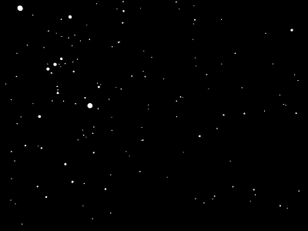
informazione statica vs. dinamica
l’informazione dinamica si trova nel flusso ottico
parallasse di movimento (se l’orbita terrestre fosse molto maggiore…)
http://www.astronexus.com/3duniv/contents/backgd.html
Notes:
I sistemi percettivi vanno analizzati (se già esistenti, come tutti i sistemi naturali) o progettati (se artificiali) utilizzando alcuni principi guida.
I principi più importanti si rifanno alla gerarchia dei livelli di spiegazione discussa da David Marr (1982).

Slide 39
prospettiva/parallasse di movimento
(informazione ottica monoculare dinamica)
Notes:
Oltre a prospettiva, gradienti prospettici, densità, tessitura, occlusione/interposizione, chiaroscuro,
Prospettiva d movimento o anche parallasse di movimento o monoculare, ossia quel Fenomeno per cui, quando l'osservatore è in movimento, gli oggetti lontani sembrano muoversi più lentamente di quelli vicini.

Slide 40
osservatore in movimento
(rispetto a un mondo statico)
Notes:
Quando l’osservatore si muove rispetto al mondo statico

Slide 41
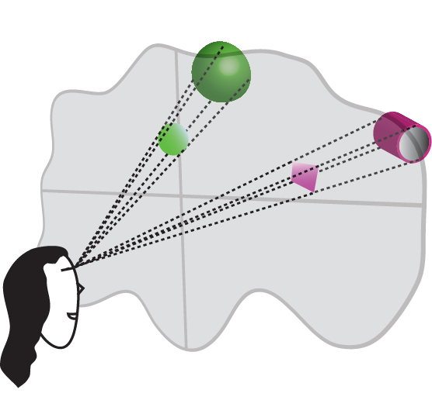
osservatore in movimento
(rispetto a un mondo statico)
Notes:
Quando l’osservatore si muove rispetto al mondo statico, i continui cambiamenti delle proiezioni ottiche trasmettono informazione sulla distanza degli oggetti dal punto di vista.

Slide 42
integrazione di viste diverse dello stesso oggetto
Notes:
Esempio di come anche piccoli spostamenti del punto di vista possano produrre drammatic cambiamenti dell’immagine soprattutto quando siamo in prossimità di una soluzione accidentale.
Qua il movimento permette di risolvere lìindeterminazione radiale presente nella immagine di sx consistente con il falso percetto di un cerchio frontoparallelo. La risluzione dell’indeterminazione tramite informazione dinamica attiva è coerente con la idea di Berkeley che propose una soluzione extra-ottica per la profondità visiva, che a suo parere sarebbe importata dal tatto attivo, cioè dalla coordinazione fra input retinici 2D e azioni esplorative compiute dal corpo nel mondo 3D. In verità, analizzando l’informazione ottica a un livello non elementare si scoprono molte informazioni utili alla ricostruzione della struttura degli oggetti distali. Ciononostante l’idea di Berkeley è ancora ben presente nell’ambito della visione attiva, che valuta il contributo delle azioni esplorative alla percezione.

Slide 43
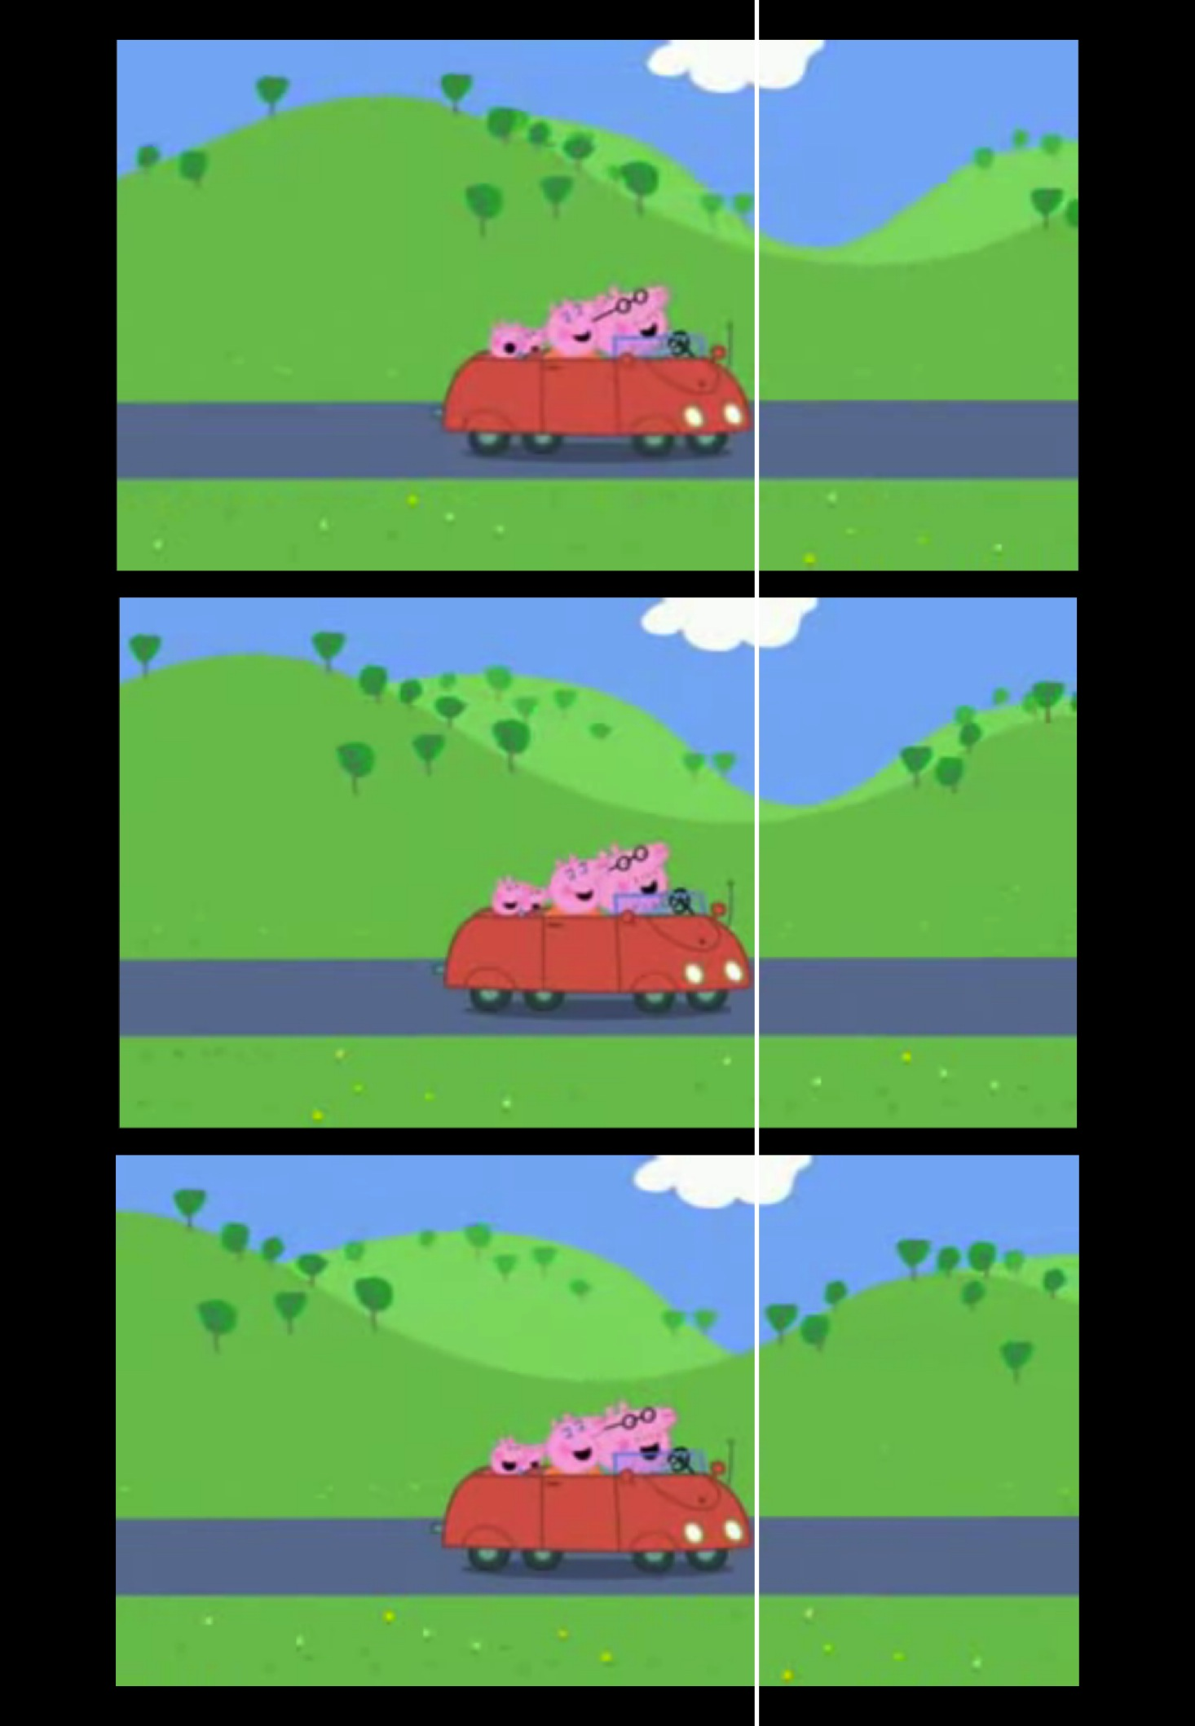
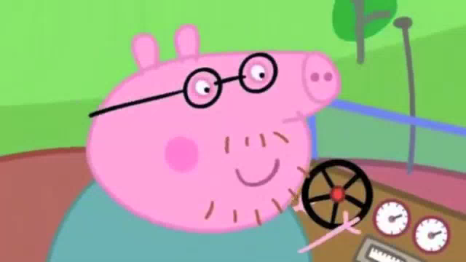
osservare la posizione relativa di auto, colline, nuvola
le altre informazioni sono cue to flatness
Notes:
Il cinema di animazione, anche quello più semplice, fa ampio uso della ricchezza informativa del movimento
relativo tra parti dell’immagine per evocare uno scenario 3D.
La sequenza di 3 fotogrammi tratti dall’episodio “The New Car” di Peppa Pig. Con l’aiuto della linea bianca verticale si nota che nei tre fotogrammi l’auto occupa la stessa posizione, simulando uno spostamento del punto di vista solidale con l’auto; la prima collina si sposta molto verso sinistra, in direzione opposta al movimento simulato dell’auto; la seconda collina si sposta verso sinistra ma molto meno, simulando una maggiore lontananza dalla strada; la nuvola si sposta di pochissimo, sempre verso sinistra, simulando un oggetto quasi all’infinito. Durante l’osservazione del filmato, l’insieme di questi movimenti relativi – coerente con le informazioni statiche sulla stratificazione fra la prima e la seconda collina, disponibili in ogni fotogramma – produce una convincente percezione di tridimensionalità.

Slide 44
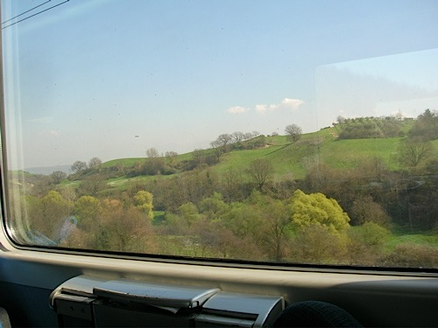
stratificazione indotta dal movimento

Slide 45

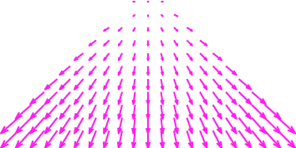
flusso ottico
Notes:
Formalmente è si intende la proiezione del vettore velocità di un punto nello spazio tridimensionale sul piano immagine (bidimensionale).
Gibson lo definisce come distribuzione delle velocità apparenti dei pattern di luminosità nell'immagine
Il flusso ottico viene rappresentanto con frecce (vettori) che stanno per il movimento delle proiezioni di punti nello spazio 3D sulla retina.

Slide 46
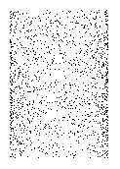
forma 3D dal solo movimento
il movimento determina la curvatura 3D
ambiguità residua sul verso della profondità

Slide 47
4 componenti fondamentali del flusso ottico
Koenderink (1986)
Notes:
Il flusso ottico viene rappresentanto con frecce (vettori) che stanno per il movimento delle proiezioni di punti nello spazio 3D sulla retina.

Slide 48
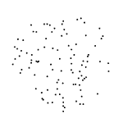
ambiguità dei gradienti di velocità
display di
Wexler & Van Boxtel (2005)

Slide 49
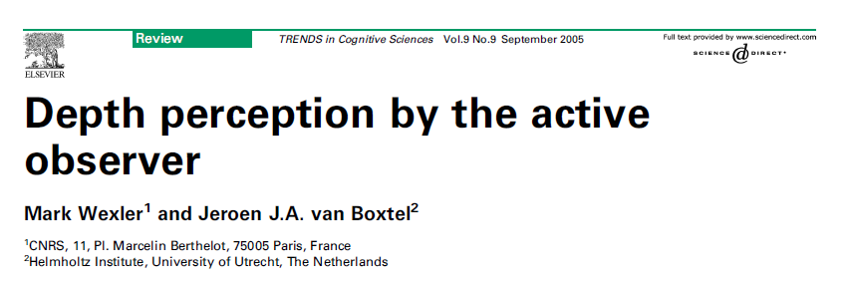
sensibili a informazioni extraretiniche
perché stazionario e veridico quando attivo?
informazioni dal sistema vestibolare
Notes:
Teoria del corollary discharge tale per cui quando avviene un movimento durante la fissazione di un oggetto si registra sia la deformazione retinica dell’oggetto che il movimento, uno annulla l’altro e si percepisce un oggetto stazionario con l’inclinazione corretta.

Slide 50
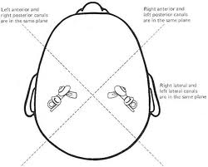
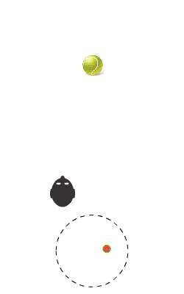
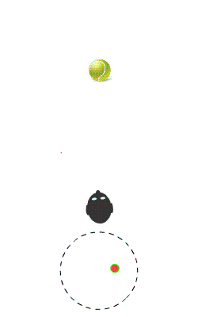
orecchio interno sensibile a 2 informazioni extraretiniche
otolite
→
traslazione del capo
canale semicircolare
→
rotazione del capo
Notes:
Current models on the perception of 3D shape from retinal and extraretinal signals does not differentiate between the contribution of these two different sources of egomotion information;
However there are plausible reasons to expect a difference:
From a phisical standpoint given that the vestibular system is sensitive to acceleration the semicircular canals is always stimulated by head rotation which produce a continuously changing signal of acceleration. A linear translation of the head Instead produces a signal with an almost constant acceleration signal which is less likely to stimulate the vestibular system.
We thus expect a higher precision and accuracy in performance in the head rotation relative to the head translation condition.

Slide 51
quando l’ osservatore in movimento percepirà ferma la palla?

Slide 52
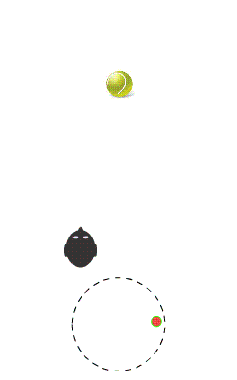
copia efferente motoria vs. sensoriale
Segnali
motorio
(efferente)
retinico
Notes:
Simile alla Corollary Discharge Theory, il Sistema motorio manda una copia del movimento del corpo (occhi, capo) ad un comparatore di movimento retinico. I due movimenti si devono annullare.

Slide 53
compensazione completa
Segnali
motorio
(efferente)
+
retinico
stabile

Slide 54
compensazione parziale
Segnali
motorio
(efferente)
+
retinico
sinistra

Slide 55
cosa fare per eguagliare i 2 segnali?

Slide 56
la palla che si muove a destra apparirà stabile
Segnali
motorio
(efferente)
+
retinico
stabile
Notes:
The ball should move right in order to produce a smaller signal which is comparable in size with the afferent one
The ball should move right in order to produce a smaller signal which is comparable in size with the afferent one

Slide 57
la stanza magica di Lee e Aronson (1974)
vection: Il flusso ottico determina il senso di equilibrio
Notes:
Did staying balanced become more diffi cult when you
closed your eyes? Vision provides a frame of reference that
helps the muscles constantly make adjustments to help
maintain balance.
The importance of vision in maintaining balance was
demonstrated by David Lee and Eric Aronson (1974). Lee and
Aronson placed 13- to 16-month-old toddlers in a “swinging
room” (Figure 7.5). In this room, the fl oor was stationary, but
the walls and ceiling could swing toward and away from the
toddler. Figure 7.5a shows the room swaying toward the toddler.
This movement of the wall creates the optic fl ow pattern
on the right. Notice that this pattern is similar to the optic
fl ow that occurs when moving forward, as when you are driving
through a tunnel.
The fl ow pattern that the toddler observes creates the
impression that he or she is swaying forward. This causes
the toddler to sway back to compensate (Figure 7.5b). When
the room moves back, as in Figure 7.5c, the fl ow pattern creates
the impression of swaying backward, so the toddler
sways forward to compensate.

Slide 58
i sensi non lavorano in isolamento per l’approccio ecologico
Per J. J. Gibson (The Echological Approach to Perception, 1979)
l’osservatore in movimento crea attivamente informazione nell’ambiente (flusso ottico) che determina a sua volta altro movimento
Il sistema percettivo estrae informazioni invarianti (invarianti proiettive che restano costanti al variare del movimento dell’osservatore e correlano con proprietà distali, i.e., deformazione)

